Slide 1
2017-1학기 졸업 프로젝트 진행발표 발표
통계적 품질 관리를 위한
R commander Plug-in
Packages 개발
그것이 R고 싶다
201202856 이해중(PM)
201402308 이상인 (발표자)
201402735 이홍재
201300295 김근우
201400353 김동민
Notes:
안녕하십니까, 저는 통계적 품질 관리를 위한 R commander Plug-in packages개발이라는 주제로 발표를 진행하게 될 “그것이 R고 싶다.” 조의 산업경영공학과 14학번 이홍재입니다.
저희 조는 저를 포함하여 이해중, 김동민 , 김근우, 이상인 으로 이루어져 있습니다.

Slide 2
보완사항
지적 사항 | 피드백
실제 검증/ 적용 site 는 어떻게 할 것인지? | 동일금속 이라는 제조기업과 접촉하여 실제 공정데이터를 기반으로 신뢰성 검증 예정
User 그룹(최종 사용자) 에 대한 정의 부족 | 범용을 기반으로 하되, 실 제조기업에 사용 가능할 정도의 신뢰성 및 실용성을 갖출 예정
R이 존재하는 상황에서 이 주제가 왜 타당한지? 이 주제를 하려는 적정성 부족 | R상에 무수히 많은 패키지들이 체계화된 기준이 없이 존재하기 때문에 이것을 품질관리라는 주제로 묶으며 추가로 미비한 부분을 보완하여 하나의 완성된 품질관리 패키지를 제공할 수 있음
품질관리 전반을 다룰 수 있는 패키지로 범위 확장 | 기존에 개발 예정이던 공정능력분석, 측정시스템분석에 추가적으로 샘플링 개발 부분을 추가함으로써 통계적 품질관리 전반을 다룰 수 있는 패키지 개발 예정

Slide 3

Proposal presentation
목차 CONTENTS
02. 프로젝트 내용
03. 프로젝트 구현 방안
04. 프로젝트 결과 및 관리
01. 프로젝트 개요
Notes:
목차입니다. 프로젝트에 대한 개요를 시작으로 구체적인 내용, 구현 방안, 관리 계획에 대해 설명 드리겠습니다.

Slide 4
01
한국외국어대학교 산업경영공학과
R commander Plug-in Packages 개발
프로젝트 개요
1.1 프로젝트 요약
1.2 프로젝트 배경
1.3 프로젝트 필요성
1.4 프로젝트 주제
Notes:
프로젝트의 개요입니다. 요약 설명 후, 주제 도출 과정에 대해 자세히 설명 드리도록 하겠습니다.

Slide 5
Proposal presentation
1.1 프로젝트 요약
프로젝트 개요
프로젝트 내용
구현방안
프로젝트 관리
빅 데이터 시대에 데이터 분석의 중요성에 대해선 아무도 이견이 없을 것이다.
R은 이러한 데이터 분석 분야에서 무서운 속도로 급성장 중에 있다.
코딩 기반인 R 프로그램의 대안은 GUI를 제공하는 R commander
R commander에 없는 패키지 개발을 통한 통계적 품질관리 도구 구축
Notes:
빅 데이터 시대라는 말이 무색할 만큼 데이터 분석의 중요성은 나날이 증가하고 있습니다. 그러한 데이터 분석 수단으로 R은 무서운 속도로 급 성장 중에 있습니다.
그러나 코딩을 필요로 하는 R은 사용자의 접근성에 제한을 주기때문에, 대안으로 R 내에서 GUI를 제공하는 R commander가 등장 할 수 밖에 없었습니다.
저희는 이 R commander에 기존에 없는 샘플링 검사 ,공정능력 분석, 측정 시스템 분석을 포함하는 통계적 품질관리 패키지를 구축 하고자 합니다.

Slide 6

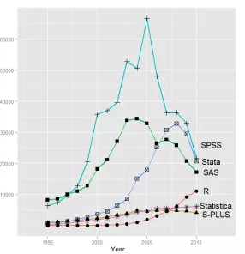
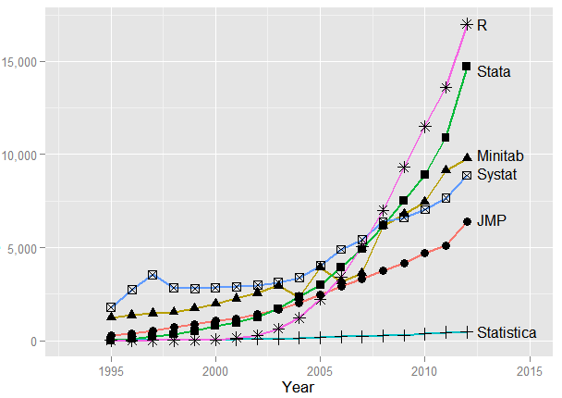
Proposal presentation
1.2 프로젝트 배경
프로젝트 개요
프로젝트 내용
구현방안
프로젝트 관리
1993년도, Auckland University 대학의 2명의 교수, Robert Gentleman 과 Ross Ihaka 이 프로젝트를 수행하기 위해 개발한 언어 및 프로그램으로 최근 들어 폭발적인 사용자 증가와 개발자의 확산으로, 대학교육의 표준 툴로 자리 잡음
• 1995년 이후 학술 논문에 인용된 통계 패키지의 수
<주요 통계 패키지>
<상승 곡선을 그리는 통계 패키지>
장점 | 다양한 통계 기법과 수치 해석 기법을 지원 (빠른 처리 속도와 수준 높은 시각화 지원) 무료이고, 오픈소스로 개발되어 사용자가 제작한 다양한 패키지를 추가하여 기능들의 무한한 확장 가능성 통계적 지식이 있다면 주어진 데이터 분석 목적에 맞는 패키지만 설치 하여 불 필요한 용량낭비를 줄이고 작업속도를 향상시킴
단점 | 코딩 기반의 프로그램이다 보니 GUI 환경에 익숙한 사용자들은 접근하기 어려움. 현재까지 약 10,000개 이상의 패키지가 개발되어 있지만 이들을 다 알고 사용하는 일은 불가능 하며 따라서 매우 복잡함을 야기. 심지어 매뉴얼 조차 레퍼런스 위주의 설명서만 있을 뿐, 친절한 도움말은 기대하기 어려움
Notes:
최초에, 저희 조는 최근 들어 폭발적인 사용자 증가와 개발자의 확산으로 대학교육의 표준 툴로 자리 매김 한 R에 주목 해 보았습니다.
R은 다양한 통계기법과 수치해석 기법을 지원함과 동시에 오픈 소스로 개발되어 사용자들이 자유롭게 패키지를 만들고 배포 할 수 있어 무한한 확장 가능성을 지닙니다.
그러나, R은 코딩을 기반으로 이루어지다 보니 일반 사용자의 접근성이 제한되며 전문적 지식이 없으면 수 많은 패키지들을 제대로 활용하기 무척 어렵습니다.

Slide 7
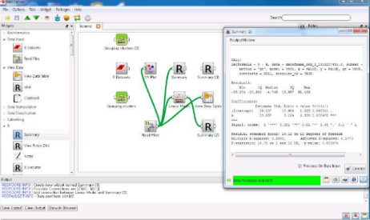
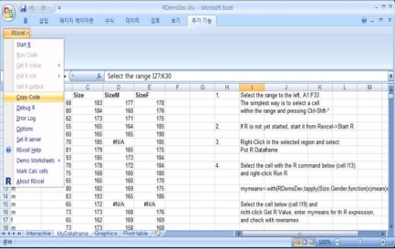

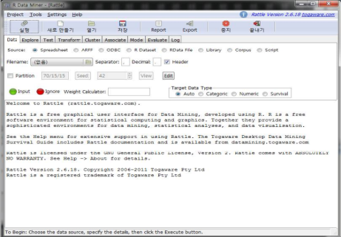
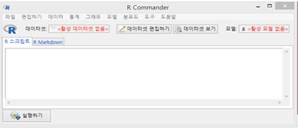
Proposal presentation
1.2 프로젝트 배경
프로젝트 개요
프로젝트 내용
구현방안
프로젝트 관리
GUI 제공 R 프로그램
Spss Modeler와 유사하게 모듈 형태를 제공
S/W의 추가 설치 가 필요하고, 업데이트가 늦음
현저히 떨어지는 기능과 제한적인 통계 도구
Excel 기반으로, 사용자 친화적
Excel이 설치 되어 있지 않은 환경에선 사용 불가능
R과 Excel의 연동 한계로 인하여 최근 Rexcel에 대한 개발 및 연구는 거의 이루어지지 않음
○Red-R
○Rexcel
○Rattle
○R commander
데이터 마이닝 전용 프로그램이나, 일부 전처리 기능의 결여와 적은 알고리즘 수로 인해 사용이 제한적
S/W의 추가 설치가 필요함
R의 패키지 중 하나로서, 타 GUI 제공 R 프로그램들과 달리 정통성을 갖는 프로그램
따라서, 추가적인 S/W 설치가 필요 없음
R과 같이 사용자들이 패키지를 업데이트 할 수 있음
R에 비해 현저히 적은 패키지 수
Notes:
그렇기 때문에, R은 사용하고 싶지만 코딩이 낯설고, 많고 복잡한 패키지를 어떻게 다룰지 몰라 막막한 사용자들이 제일 처음 떠올리는 건 당연히 R기반의 GUI 제공 프로그램일 것입니다.
Red-R과 Rattle은 현재 거의 연구가 이루어지지 않고,
그나마 Excel 기반의 R excel은 사용자 친화적이지만 R과 excel을 연동하는데 많은 한계들이 있어 심도 깊은 데이터 분석이 어렵습니다.
위와 같은 한계를 직시하여 저희는 추가 S/W의 설치나, 타 S/W와의 연동 없이 R 자체에서 패키지 형태로 GUI 프로그램을 불러내는 R commander에 집중 할 수 있었습니다. R 안에서 불러내는 패키지라는 특성 덕분에
제한 사항이 없으며 R과 마찬가지로 무한한 패키지 개발 가능성을 지닙니다.

Slide 8
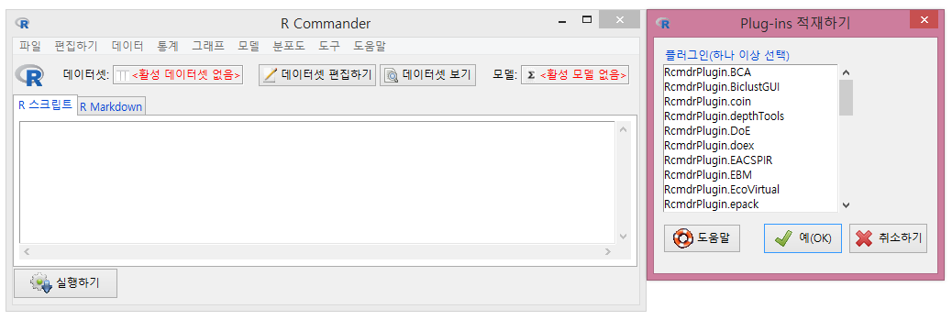
Proposal presentation
1.2 프로젝트 배경
프로젝트 개요
프로젝트 내용
구현방안
프로젝트 관리
R commander
“도구”→”Rcmdr 플러그인 적재하기”
Rcmdr 패키지(기본 제공)
데이터 입력 및 관리
요약화 및 그래프 그리기
간단한 수치적 통계
변수의 분포 및 상관 관계 그래프
간단한 통계 테스트
독립표본 t-test, 1-way ANOVA, 2-way ANOVA 등.
선형 적합 과 일반화 된 선형 모형
선형 회귀 모형
일반화 된 선형 모형
확률분포와 시뮬레이션
연속 확률 분포, 이산 확률 분포
난수 생성기
R commander Plug-in Packages
사용을 통한 추가 기능 적재
기본 R commander에 사용 목적에 맞는 “Plug-in Packages” 적재를 통한
기능 추가
↓
현재 제공 되는 Plug-in Packages가
무엇이 있는가? 무엇이 필요한가 ?
Notes:
R 커멘더가 기본적으로 제공하는 기능은 좌측에 보이시는 데로 간단한 수준의 기초적인 통계와 몇가지 기본 분석만을 제공 합니다. 추가적인 기능은 사용자가 필요 할 때, Plug-in 적재하기 버튼을 눌러
필요한 Plug-in 패키지를 적재하여 사용 하는 시스템입니다. 즉, R 커멘더는 기본적인 통계 기능에 자신의 입맛에 맞는 기능을 추가하는 일종의 사용자 맞춤형 서비스를 지원 하는 것입니다.
그러면 여기서 떠올릴 수 있는건 현재까지 제공 되는 Plug-in package가 무엇이 있으며, 무엇이 추가로 필요한가에 대한 의문입니다.

Slide 9
Proposal presentation
1.3 프로젝트 필요성
프로젝트 개요
프로젝트 내용
구현방안
프로젝트 관리
Plug-in 패키지 구성 요소
<“RcmdrPlugin.qual” 는 관리도 중점으로 제공 >
현재 총 43개의 Plug-in
패키지가 존재하지만
품질관련 패키지는 몇 개의
QC 기초 도구 와 관리도를
담는”RcmdrPlugin.qual”만 존재
No. | 기능 | No. | 기능
1. | Goodness of fit | 12. | Indiv. Xbar
2. | Reshape data frame | 13. | Moving Range Chart
3. | xbar chart | 14. | EWMA chart
4. | Xbar chart with new data | 15. | CUSUM chart
5. | R chart | 16. | Histogram on QC data
6. | S chart | 17. | Summary on QC data
7. | p chart | 18. | p chart for different sizes
8. | np chart | 19. | np chart for different sizes
9. | c chart | 20. | u chart for different sizes
10. | u chart | 21. | c chart for different sizes
11. | Pareto chart
Notes:
현재까지 개발 된 Plug-in package는 총 43개 입니다. 특정한 개발자 없이 사용자들이 자신들의 필요에 의해 개발하는 특성 상 전문 분야에 특화된 통계 도구가 대부분을 차지하고
데이터마이닝, 기초 통계, 실험계획법이 그 다음을 있습니다. 그런데, 유독 품질 공학 관련 패키지는 품질 관리 기초 도구와 관리도만을 담는 패키지 하나만 존재함을 확인 할 수 있습니다.

Slide 10
Proposal presentation
1.3 프로젝트 필요성
프로젝트 개요
프로젝트 내용
구현방안
프로젝트 관리
측정오차와 샘플링오차가 크게 발생 한다면 분석하려는 공정데이터를 신뢰할 수 있을까?
샘플링검사
측정시스템
Measurement
System Analysis
(측정 시스템 분석)을
통해 측정 시스템 문제
원인 도출
↓
R commander에 관련
패키지 존재 x
Sampling Inspection
(샘플링검사)를 통해 로트의 합격,불합격을 판단,
전반적인 공정 능력 평가
↓
R commander에 관련
패키지 존재 x
공정 데이터
Yes
No
관리 상태
우연원인에 의한 변동
이상원인에 의한 변동
Quality Control
(관리도 분석)을 통하여 평가 가능 (RcmdrPlugin.qual)
↓
패키지 존재 ㅇ
UCL
UCL
CL
CL
LCL
LCL
현장조치
Process
Capability Analysis
(공정 능력 분석,)을
통해 산출 및 평가
↓
R commander에 관련 패키지 존재 x
공정능력의 산출 및 평가
픔질변동을 초래하는 이상원인 제거
공정능력
양호
No
품질변동을 초래하는 우연원인 제거를 통한 품질개선활동
Yes
공정능력
지속적 유지관리
∴ 통계적 품질관리 도구(SI + MSA + PCA)의 부재
Notes:
그러나, 몇 가지 기초 도구와 관리도만으로는 품질 공학에 존재하는 수 많은 이슈들을 해결할 수 없습니다. 해서, 저희는 전에 없던 세 가지의 기능을 추가하고자 합니다.
첫 번째는 공정 능력 분석으로 좌측 하단에서 확인 하실 수 있습니다. 기존의 관리도 분석을 통해 걸러진 우연원인에 의한 품질 변동을 산출 및 평가가 가능 할 것입니다.
두 번째는 측정 시스템 분석으로 우측 상단 그림을 참고 하시면 됩니다. 측정자 또는 측정기에 문제가 있다면 어떤 품질공학적 활동이든 모두 무의미 한 일이 될 것입니다. 만들어진 데이터 자체를 신뢰 할 수 없기 때문 입니다.
세 번째는 샘플링 검사로 좌측 상단 그림을 참고하시면 되겠습니다. 샘플링 검사를 통해 표본을 산출하여 전수조사보다 효율적인 품질관리가 가능 할 것입니다.

Slide 11
Proposal presentation
1.4 프로젝트 주제
프로젝트 개요
프로젝트 내용
구현방안
프로젝트 관리
New
Plug-in
Package 1
PCA
New
Plug-in
Package 2
MSA
New
Plug-in
Package 3
SI
R commander
통계적 품질관리를
위한
R commander
개발
Notes:
그래서 저희가 최종적으로 구축할 플러그인 패키지는 총 3가지로
SI(샘플링검사도구) ,PCA(공정능력분석도구), MSA(측정시스템분석) 패키지를 개발하는 것입니다.

Slide 12
02
한국외국어대학교 산업경영공학과
R commander Plug-in Packages 개발
프로젝트 내용
2.1 주요 통계 도구 비교
2.2 공정 능력 분석 Plug-in 패키지
2.3 측정 시스템분석 Plug-in 패키지
2.4 샘플링 검사 Plug-in 패키지
Notes:
프로젝트 내용입니다. 주요 통계 도구와 비교를 통해 패키지 개발 방향을 얻고 패키지에 담을 내용을 구체적으로 설명 드리도록 하겠습니다.

Slide 13
Proposal presentation
2.1 주요 통계 도구 비교
프로젝트 개요
프로젝트 내용
구현방안
프로젝트 관리
도구 | Minitab | Spss Stat. | Excel | R | 통계적 품질 관리를 위한 R commander
PCA (공정 능력 분석) | 공정 능력 분석을 위한 다양한 기능들이 존재한다. ∙ 반면 그러한 다양한 기능들이 산개되어 있어 체계적으로 사용하는데 어려움이 있다. | 데이터 분석에 필요한 다양한 통계적 분석 기능포함. 공정 능력 분석 tool은 일부 존재하지 않는다. | 초보자들도 사용하기 쉽게 통계분석에 관한 인터페이스를 제공한다. 엑셀자체에서 공정능력분석을 해주는 도구가 따로 존재하지는 않는다. | 오픈소스로 접근성이 용이. 확장된 R 패키지를 활용하여 공정능력분석을 할 수 있다 | 기존의 R패키지와 Minitab을 참고 및 보완하여 이에 못지않은 공정 능력 분석을 위한 다양한 기능을 포함하고 목적과 데이터의 분포에 맞게 체계적으로 정리된 UI를 제공할 것이다.
MSA (측정 시스템 분석) | 측정 시스템 분석을 위한 다양한 기능들이 존재한다. 분석 후 결과가 한꺼번에 제공되는 단점이 있다. ∙ | 측정 시스템 분석과 관련된 전문적인 분석 tool은 존재하지 않는다. | 측정 시스템 분석을 할 수 있는 분석 도구 tool이 따로 존재하지는 않는다. | 확장된 R 패키지를 활용하여 측정시스템분석에 쓰이는 함수들을 활용하여 분석할 수 있다. | 측정 시스템 분석도 R의 식스시그마 패키지와 Minitab에 있는 분석들을 참고 및 보완하여 측정 시스템 분석을 위한 다양한 기능을 포함하고 분석 후 결과가 한눈에 들어올 수 있도록 UI를 제공할 것이다.
SI (샘플링 검사) | 샘플링 검사와 관련된 다양한 분석 툴이 존재한다. | 샘플링검사 도구와 관련된 전문적인 분석 tool은 존재하지 않는다. | 샘플링검사와 같은 특별한 분석도구를 따로 추가하지 않는 이상 기본 패키지에 존재하지 않는다. | OC 곡선과 샘플링 검사와 관련된 확장된 R패키지가 존재한다. | 기존 Minitab에 있는 샘플링 검사 분석과 관련 R package를 참고 및 보완하여 샘플링 검사 분석도구를 추가한다.
Notes:
사실 미니탭을 제외하고는 우리가 흔히 사용하는 대표적인 통계 도구에선 공정능력분석과 측정시스템분석,그리고 샘플링검사를 따로 패키지화 하여 제공하고 있지 않은 것이 현실입니다.
따라서 저희는 미니탭의 다양한 기능을 살리며 타 도구에서는 아쉬웠던 산개된 UI를 개념과 목적에 맞게 체계적으로 정리 하고자 합니다. 여기에, 기존 R에 존재 하는 관련 패키지 및 함수를 적재함으로서
사용자들이 체계화 된 GUI 환경에서 R을 이용하여 다양한 기능들을 사용 할 수 있게끔 할 것 입니다.

Slide 14
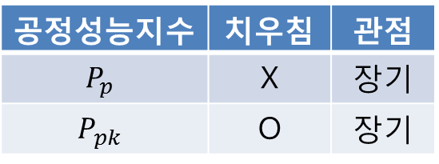
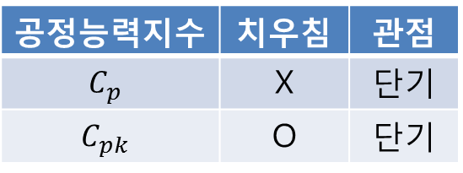



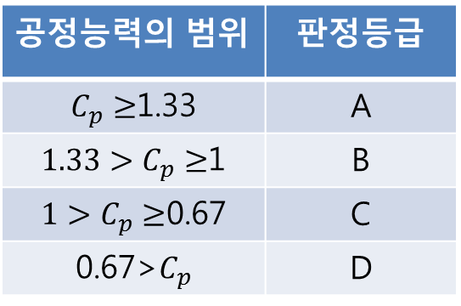
Proposal presentation
2.2 공정능력분석 Plug-in 패키지
프로젝트 개요
프로젝트 내용
구현방안
프로젝트 관리
공정능력(Process Capability)
• “공정이 관리상태”에 있을 때 이 공정에서 생산되는 제품의 품질변동이 어느 정도인가를 나타내는 양
공정능력분석
공정능력$지수{(C}_{pk})$
공정성능$지수{(P}_{pk})$
• 품질 특성의 분포가 규격에 따라 치우침이 있는 경우, 없는 경우로 나뉘고, 규격이 한쪽만 있는 경우에 따라서도 나뉜다.
• 일반적으로 단기간에 걸쳐 공정이 어느정도 품질의 제품을 안정되게 생산 하는가를 조사.
• 데이터 표본의 군내 변동과 군간변동을 포함한 개념이다.
• 중장기간에 걸쳐 공정의 품질변동범위가 어느 정도이고, 어떠한 원인들이 공정의 성능에 영향을 주는가를 조사.
$$C_{p}$$
공정능력지수 | 치우침 | 관점
$$C_{p}$$ | X | 단기
$$C_{pk}$$ | O | 단기
공정능력의 범위 | 판정등급
$C_{p}≥$1.33 | A
$1.33>C_{p}≥$1 | B
$1>C_{p}≥$0.67 | C
0.67>$C_{p}$ | D
공정성능지수 | 치우침 | 관점
$$P_{p}$$ | X | 장기
$$P_{pk}$$ | O | 장기
Notes:
첫 번째로 만들 Plug-in 패키지, 공정 능력 분석에 대해 말씀 드리겠습니다. 공정능력을 산출 하기 위한 방법론에는 공정 능력 지수 Cp 와 공정 성능 지수 Pp가 있는데, 이들이 정해진 규격을 기준으로 어느 한쪽으로
K만큼 치우쳤을 때를 Cpk , Ppk로 표현합니다. Cp의 계산에서 표준편차는 군내변동만을 나타내는 반면 Pp의 계산에서 표준편차는 군내변동과 군간변동을 포함한 개념입니다. 이러한 차이로 인해
일반적으로 공정 능력 지수는 단기간, 공정 성능 지수는 중장기간에 걸쳐 공정의 품질변동 범위가 어느 정도이고, 어떠한 원인들이 공정의 성능에 영향을 주는가를 조사하는데 쓰입니다.
ㅡㅡㅡㅡㅡㅡㅡㅡㅡㅡㅡㅡㅡㅡㅡㅡㅡㅡㅡㅡㅡㅡㅡㅡㅡㅡㅡㅡㅡㅡㅡㅡㅡㅡㅡㅡㅡㅡㅡㅡㅡㅡㅡㅡㅡㅡㅡㅡㅡㅡㅡㅡㅡㅡㅡㅡㅡㅡㅡㅡㅡㅡㅡㅡㅡㅡㅡㅡㅡㅡㅡㅡㅡㅡㅡㅡㅡㅡ
측정오차에 영향을 미치는 5가지 요소는 그 자체가 각각 변동을 의미한다. 그 변동의 합은 제품의 변동에 영향을 미친다. 이런 공정의 변동을 보다 쉽게 이해하기 위하여
“측정오차의 원인과 결과”의 그림을 보면 가공된 제품의 참값을 알기 위해서는 측정시스템을 거쳐야만 합을 알 수 있습니다.
이처럼 여러 가지 원인에 의하여 측정오차가 발생하게 되는데, 이러한 문제점을 어떻게 해결해 나갈 것인가를 알기 위해 측정오차의 몇 가지 성질과 이 성질입니다.
어떤 방법으로 평가할 수 있는지를 알아보겠습니다.

Slide 15
Proposal presentation
2.2 공정능력분석 Plug-in 패키지
프로젝트 개요
프로젝트 내용
구현방안
프로젝트 관리
공정능력분석 절차 흐름도
(1) 정규분포 :
데이터가 정규분포를 따르는 경우
(2) 군간/군내 :
• batch(lot) 생산방식
• 제품내 균일성 관리공정
(3) 비정규분포
데이터가 정규분포를 따르지 않는 경우
(4) 정규변환
Box-cox & johnson변환(비정규 -> 정규데이터)
(4) 이항 분포:
불량 데이터
(5) 포아송 분포 :
결점 수 데이터
Xbar-R(S) 혹은 I-MR
관리도 운영 공정
정규 분포
I-MR-R(S)관리도
운영공정
군간/군내
yes
해당 분포 분석
비정규 분포
연속형
데이터
정규분포
yes
no
특정분포
정규변환
데이터유형
no
불량
P 관리도
이항 분포
계수형
데이터
결점
U 관리도
포아송
Notes:
앞의 개념을 체계적으로 도식화하여 패키지에 담았을 때의 구성 요소들입니다. 가장 먼저 데이터 유형에 따라 나뉘게 됩니다. 연속형 데이터의 경우 정규 분포를 따르는지 여부가 중요한데 정규 분포를 따를 경우
엑스 바-R 관리도를 통해 쉽게 분석 할 수 있으나, 정규 분포가 아니면 먼저 box-cox 와 johnson 변환을 통해 정규 데이터로 변환 가능한지 체크하고 만일 그렇지도 않으면 해당 분포를 분석하고 그 데이터의 분포에
적합한 분포를 찾아냅니다.
계수형 데이터는 불량품의 경우 이항 분포를, 결점 수에 대해선 포아송 분포를 적용 합니다.
이렇듯 패키지는 먼저 데이터의 유형과 분포 특성을 파악하는 과정을 거치고 그 다음에 비로소 해당 분포에 맞는 공정 능력지수와 공정 성능지수를 산출하여 공정능력을 평가 할 수 있습니다.

Slide 16
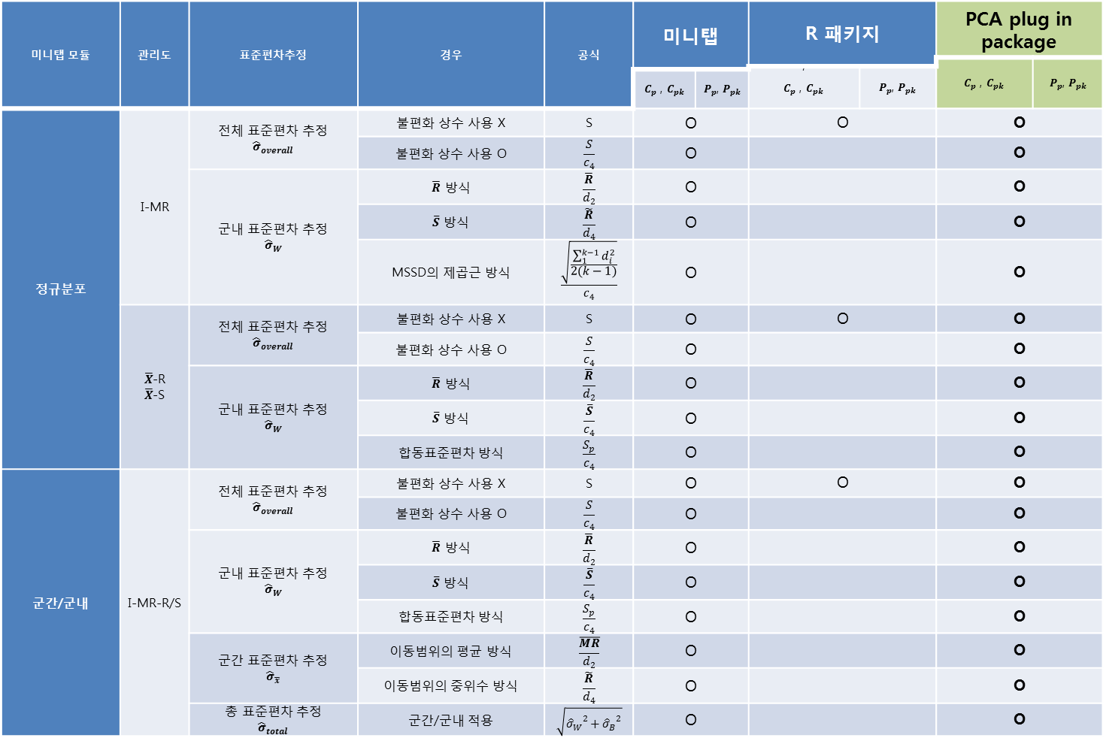
2.3 공정능력분석 Plug-in 패키지 (정규분포)
미니탭 모듈 | 관리도 | 표준편차추정 | 경우 | 공식 | 미니탭 |  | R 패키지 |  | PCA plug in package
 |  |  |  |  |  |  |  |  | $C_{p}$ , $C_{pk}$ | $P_{p}$, $P_{pk}$
 |  |  |  |  |  |  | ‘ $C_{p}$ , $C_{pk}$ | $P_{p}$, $P_{pk}$
 |  |  |  |  | $C_{p}$ , $C_{pk}$ | $P_{p}$, $P_{pk}$
정규분포 | I-MR | 전체 표준편차 추정 $${\hat{σ}}_{overall}$$ | 불편화 상수 사용 X | S | O |  | O |  | O
 |  |  | 불편화 상수 사용 O | $$\frac{S}{c_{4}}$$ | O |  |  |  | O
 |  | 군내 표준편차 추정 $${\hat{σ}}_{W}$$ | $\overline{R}$ 방식 | $$\frac{\overline{R}}{d_{2}}$$ | O |  |  |  | O
 |  |  | $\overline{S}$ 방식 | $$\frac{\tilde{R}}{d_{4}}$$ | O |  |  |  | O
 |  |  | MSSD의 제곱근 방식 | $$\frac{\sqrt{\frac{\sum_{1}^{k−1}{d_{i}^{2}}}{2(k−1)}}}{c_{4}}$$ | O |  |  |  | O
 | $\overline{X}$-R $\overline{X}$-S | 전체 표준편차 추정 $${\hat{σ}}_{overall}$$ | 불편화 상수 사용 X | S | O |  | O |  | O
 |  |  | 불편화 상수 사용 O | $$\frac{S}{c_{4}}$$ | O |  |  |  | O
 |  | 군내 표준편차 추정 $${\hat{σ}}_{W}$$ | $\overline{R}$ 방식 | $$\frac{\overline{R}}{d_{2}}$$ | O |  |  |  | O
 |  |  | $\overline{S}$ 방식 | $$\frac{\overline{S}}{c_{4}}$$ | O |  |  |  | O
 |  |  | 합동표준편차 방식 | $$\frac{S_{p}}{c_{4}}$$ | O |  |  |  | O
군간/군내 | I-MR-R/S | 전체 표준편차 추정 $${\hat{σ}}_{overall}$$ | 불편화 상수 사용 X | S | O |  | O |  | O
 |  |  | 불편화 상수 사용 O | $$\frac{S}{c_{4}}$$ | O |  |  |  | O
 |  | 군내 표준편차 추정 $${\hat{σ}}_{W}$$ | $\overline{R}$ 방식 | $$\frac{\overline{R}}{d_{2}}$$ | O |  |  |  | O
 |  |  | $\overline{S}$ 방식 | $$\frac{\overline{S}}{c_{4}}$$ | O |  |  |  | O
 |  |  | 합동표준편차 방식 | $$\frac{S_{p}}{c_{4}}$$ | O |  |  |  | O
 |  | 군간 표준편차 추정 $${\hat{σ}}_{\overline{x}}$$ | 이동범위의 평균 방식 | $$\frac{\overline{MR}}{d_{2}}$$ | O |  |  |  | O
 |  |  | 이동범위의 중위수 방식 | $$\frac{\tilde{R}}{d_{4}}$$ | O |  |  |  | O
 |  | 총 표준편차 추정 $${\hat{σ}}_{total}$$ | 군간/군내 적용 | $$\sqrt{{{\hat{σ}}_{W}}^{2}+{{\hat{σ}}_{B}}^{2}}$$ | O |  |  |  | O

Slide 17
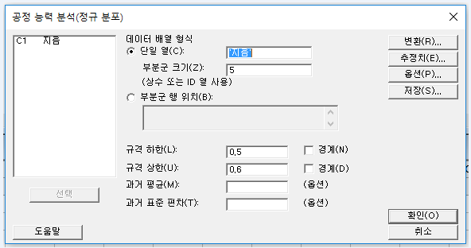
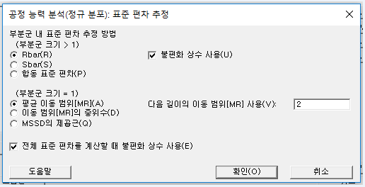
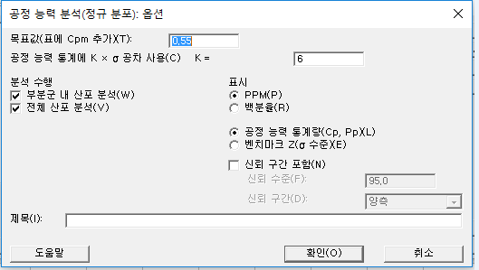
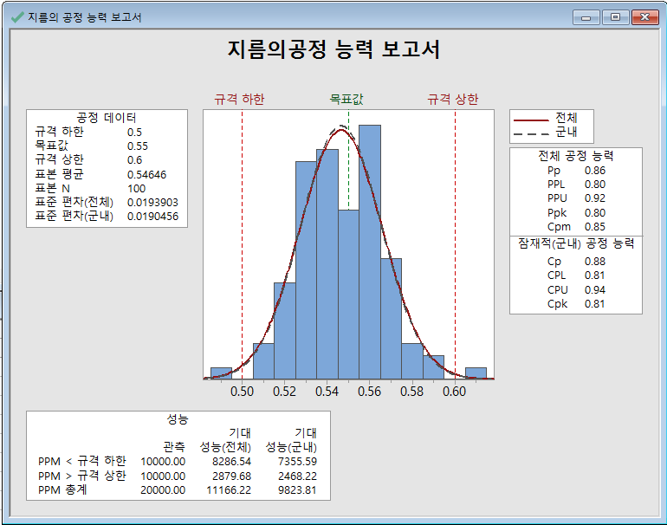
2.3 PCA 내부 function 검증 ( Minitab 비교)
한 케이블 제조 회사에서 생산하는 케이블 지름의 규격은 (0.5,0.6)cm이다. 고객의 요구 사항은 $P_{pk}$ $≥$1.33 이다. 공정에서 얻어 진 데이터가 다음과 같을 때 공정능력분석을 행하여라.
Minitab 절차 및 결과
부분군 번호 | 측정치
 | x1 | x2 | x3 | x4 | x5
1 | 0.529 | 0.55 | 0.555 | 0.541 | 0.559
2 | 0.543 | 0.557 | 0.559 | 0.581 | 0.551
3 | 0.493 | 0.534 | 0.527 | 0.511 | 0.565
4 | 0.559 | 0.519 | 0.562 | 0.551 | 0.53
5 | 0.545 | 0.588 | 0.544 | 0.561 | 0.573
6 | 0.607 | 0.532 | 0.562 | 0.542 | 0.549
7 | 0.577 | 0.526 | 0.546 | 0.557 | 0.548
8 | 0.546 | 0.56 | 0.53 | 0.564 | 0.514
9 | 0.527 | 0.545 | 0.513 | 0.557 | 0.525
10 | 0.557 | 0.559 | 0.529 | 0.539 | 0.591
11 | 0.538 | 0.557 | 0.517 | 0.521 | 0.568
12 | 0.544 | 0.55 | 0.562 | 0.54 | 0.537
13 | 0.558 | 0.548 | 0.532 | 0.57 | 0.567
14 | 0.56 | 0.533 | 0.538 | 0.567 | 0.557
15 | 0.541 | 0.534 | 0.544 | 0.537 | 0.574
16 | 0.572 | 0.556 | 0.56 | 0.52 | 0.578
17 | 0.543 | 0.544 | 0.541 | 0.526 | 0.518
18 | 0.521 | 0.532 | 0.524 | 0.544 | 0.523
19 | 0.55 | 0.544 | 0.545 | 0.571 | 0.527
20 | 0.536 | 0.554 | 0.569 | 0.531 | 0.534
Notes:
저희가 구현하려고 하는 공정능력분석 패키지를 중간 검증하기 위해 우선 미니탭으로 케이블 제조 회사에서 생산하는 케이블 규격에 대한 공정능력분석을 해보았습니다.
X-bar을 선택하여 데이터가 입력되어 있는 열인 ‘지름’, 부분군크기 5를 입력합니다. 그리고 규격하한치 0.5를 입력하고 ,규경상한치 0.6을 입력하였습니다..
다음으로 추정치 버튼을 클릭하면, 부분군 크기가 2 이상 9이하이기 떄문에 표준편차 추정방식인 Xbar 방법을 선택하고 , 전체 표준편차를 계산할 때 불편화 사수 사용에 체크표시를 하였습니다.
버튼을 클릭하여, 목표값 0.55를 입력하면 결과값이 Cp=0.88, Pp=0.86 으로 나오게 됩니다.

Slide 18
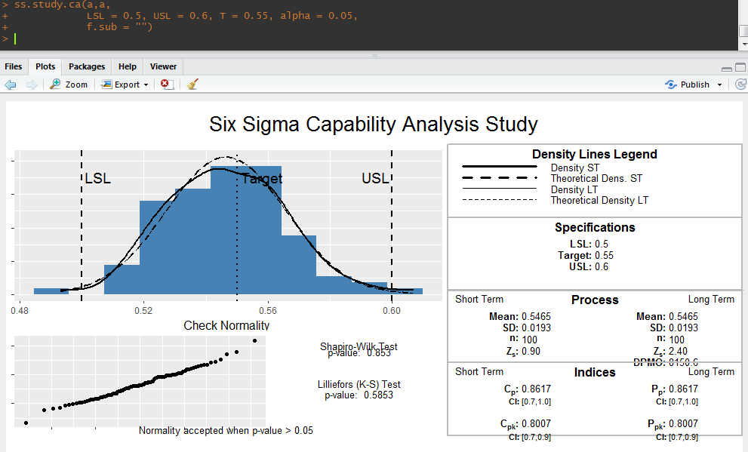
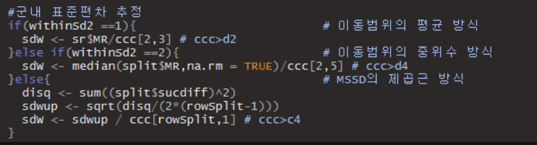
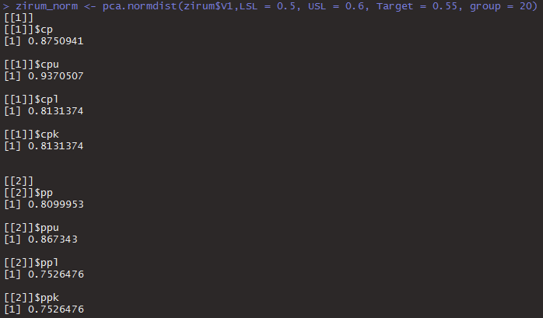
2.3 PCA 내부 function 검증 ( Minitab & Sixsigma & PCA 비교)
Minitab 결과
잘못된 Sixsigma package in R 결과
불일치
일치
진행중인 PCA in function결과

Slide 19
Proposal presentation
2.3 측정시스템분석 Plug-in 패키지
프로젝트 개요
프로젝트 내용
구현방안
프로젝트 관리
측정의 진위 | 판정의 결과
 | 불량 | 정상
실제 불량 | 옳은 측정 | 측정 오류
실제 정상 | 측정 오류 | 옳은 측정
측정오차의 원인과 결과
인력(측정자)
방법(측정방법)
환경(측정조건)
측정
시스템
측정오차
자재(측정샘플)
기계(측정기)
원인
결과
측정오차의 성질
(1) 정확성 : 계측기로 동일의 제품을 측정할 때에 얻어지는 측정치의 평균과 이 특성의 참값과의 차
(2) 정밀도&반복성 : 동일의 작업자가 동일의 측정기를 갖고 동일한 제품을 측정하였을 때 생기는 측정의 변동
(3) 안정성 : 환경조건의 변화에 의하여 시간이 지남에 따라 동일 제품의 계측 결과에 영향을 미치는 경우
(4) 재현성 : 측정자간의 차이
Notes:
두 번째로 만들 plug-in 패키지, 측정 시스템 분석에 대해 말씀 드리겠습니다. 측정 오차는 인력, 방법, 환경, 자재, 기계와 같은 원인들로 인해 발생하게 되는데, 이러한 측정 오차를 일으키는 요인을 도출 해 내기 위해서는
위의 원인들을 측정오차의 성질이라는 개념으로 녹여 낼 필요가 있습니다. 동일 제품을 측정할 때에 측정치의 평균과 이 특성의 참값과의 차를 정확성, 동일 작업자로 인해 생기는 측정의 변동을 반복성이라 하고, 환경 조건의
변화에 따른 영향을 안정성, 작업자 간의 차이를 재현성이라 합니다.
ㅡㅡㅡㅡㅡㅡㅡㅡㅡㅡㅡㅡㅡㅡㅡㅡㅡㅡㅡㅡㅡㅡㅡㅡㅡㅡㅡㅡㅡㅡㅡㅡㅡㅡㅡㅡㅡㅡㅡㅡㅡㅡㅡㅡㅡㅡㅡㅡㅡㅡㅡㅡㅡㅡㅡㅡㅡㅡㅡㅡㅡㅡㅡㅡㅡㅡㅡㅡㅡㅡㅡㅡㅡㅡㅡㅡㅡㅡ
측정오차에 영향을 미치는 5가지 요소는 그 자체가 각각 변동을 의미한다. 그 변동의 합은 제품의 변동에 영향을 미친다. 이런 공정의 변동을 보다 쉽게 이해하기 위하여
“측정오차의 원인과 결과”의 그림을 보면 가공된 제품의 참값을 알기 위해서는 측정시스템을 거쳐야만 합을 알 수 있습니다.
이처럼 여러 가지 원인에 의하여 측정오차가 발생하게 되는데, 이러한 문제점을 어떻게 해결해 나갈 것인가를 알기 위해 측정오차의 몇 가지 성질과 이 성질입니다.
어떤 방법으로 평가할 수 있는지를 알아보겠습니다.

Slide 20
Proposal presentation
2.3 측정시스템분석 Plug-in 패키지
프로젝트 개요
프로젝트 내용
구현방안
프로젝트 관리
패키지 구성 요소
Gage 선형성 및
치우침 연구:
측정 시스템의 정확성 및 선형성 평가
(2) Gage R&R 교차 연구 :
각 부품을 각 측정 시스템에서 여러 번 측정한 경우
(3) Gage R&R 내포 연구 :
각 부품을 각 측정 시스템에서 한 번 측정한 경우
(4) 계수형 동일성 분석:
결과 데이터가 이산형 또는 계수형으로 측정된 경우
정확도
Gage 선형성 및 치우침 연구
연속형
데이터
평가 관점
비파괴
Gage R&R
교차 연구
정밀도
검사방법
데이터유형
파괴
Gage R&R
내포 연구
계수형
데이터
계수형
동일성 분석
Notes:
앞서 정의한 측정 오차의 성질을 이용하여 패키지 구성 기능을 세분화 할 수 있습니다. 연속형 데이터의 경우 평가 관점에 따라 나뉘는데, 정확도 성질을 만족 할 경우 Gage 선형성 및 치우침 연구를 진행하고,
정밀도 성질을 만족 한 경우 검사 방법에 따라 Gage R&R 교차연구 및 내포연구를 실시 하게 됩니다.
결과 데이터가 이산형 또는 계수형으로 측정된 경우 계수형 동일성 분석을 실시하게 됩니다.
---------------------------------------------------------------------------

Slide 21
Proposal presentation
2.4 샘플링 검사 Plug-in 패키지
프로젝트 개요
프로젝트 내용
구현방안
프로젝트 관리
샘플링검사의 목적
샘플링 검사는 한 로트의 물품 중에서 발췌한 시료를 조사하고 그 결과를 판정 기준과 비교하여 그 로트의 합격 여부를 결정하는 검사를 뜻하고 전수검사와 대응하는 말이다. 많은 제품의 품질을 검사할 시 일부만을 뽑아내어 검사하고, 그것으로 전체의 품질을 추정하기위해 사용한다.
표집(sampling)
모집단
(population)
표본(sample)
샘플링 검사의 장점
(1) 전수조사를 하지 않음으로써 비용이 줄고 현실적이다.
(2) 조사중 발생하는 오차들이 샘플링을 함으로써 줄어든다.
(3) 파괴검사에서도 쓰일 수 있다.
Notes:
세번째로 만들 패키지는 샘플링 검사 plug-in 패키지 입니다. 샘플링검사는 제품들을 전수 조사할 수 없기 때문에 시료를 채취하여 모집단의 특성을 판단하는 것으로 좋은 로트와 나쁜 로트를 구별하고 적합품과 부적합품을 구별하는 등 전반적인
공정능력을 측정하는데 사용됩니다.
이런 샘플링 검사의 장점으로는 전수조사를 할 때보다 시간과 비용을 줄일 수 있고 현실적으로 가능한 방법이라는 것입니다. 또한 조사중 발생하는 오차들이 샘플링을 함으로써 줄어들고 검사가 파괴검사일때도 쓰일 수 있다는 장점이 있습니다.

Slide 22
Proposal presentation
2.4 샘플링 검사 Plug-in 패키지
프로젝트 개요
프로젝트 내용
구현방안
프로젝트 관리
패키지 구성 요소
(1)계수형 샘플링 검사
(KS Q ISO 2859-1)
①검사로트 구성 및 크기 결정
②AQL 정하기
③검사수준 정하기
④엄격도 정하기
⑤샘플링 형식 (1회,2회,다회)
⑥샘플링 검사를 부표를 보고 결정
(2)계량형 규준형 1회 샘플링 검사
(표준편차 미지)
①품질특성의 측정방법을 정함
②p0,α,P1,β를 정함
③로트형성
④표,공식으로부터 합격판정계수 k 와
샘플 크기 n을 결정->미니탭활용
⑤각 샘플의 특성치 xi를 측정하고 평
균값과 표준편차 계산
⑥로트의 합격 불합격 판정을 내린다.
계수형
데이터
계수형 합격 표본 추출 계획
데이터유형
계량형
데이터
계량형 합격 표본 추출 계획
Notes:
앞서 정의한 샘플링 검사를 데이터 유형에 따라 계수형 데이터 그리고 계량형 데이터로 나눠 분석하게 됩니다. 오른쪽에는
여러 샘플링 검사중 계수형 샘플링 검사 와 계량형 샘플링 검사의 절차를 각각 간단하게 나타냈습니다.

Slide 23
03
한국외국어대학교 산업경영공학과
R commander Plug-in Packages 개발
프로젝트 구현방안
3.1 개발환경(패키지 만드는 방법)
3.2 UI 설계
Notes:
다음은 구현 방안입니다.

Slide 24
Proposal presentation
3.1 개발 환경
프로젝트 개요
프로젝트 내용
구현방안
프로젝트 관리
1. Function 구현 - 각 package에 사용할 적절한 통계적 방법론 선택/변수 지정
- R 언어를 사용하여 객체 지향 R function 구현
2. R plugin-package 개발 - tcltk package로 R commandr UI 구성
- PCA / MSA / SI function + tcltk package = RcmdrPlugin.PCA / RcmdrPlugin.MSA / RcmdrPlugin.SI
Notes:
개발은 R로 진행되며 크게 function 구현과 R plug-in 패키지 개발로 나누어집니다.
각 패키지에 필요한 함수가 R 패키지 상에 없을 경우 해당 수리적 모델을 분석하여 직접 Function 을 만들 예정입니다.
만약 필요한 함수가 기존에 존재 할 경우 저희는 이 함수와 저희가 자체적으로 만든 함수들을 UI 제작패키지인 tcltk 패키지를 이용하여 R commander UI 로 구현할 것입니다.
이렇게 함수와 tcltk 패키지의 조합으로 최종적인 플러그인 패키지가 만들어집니다.

Slide 25
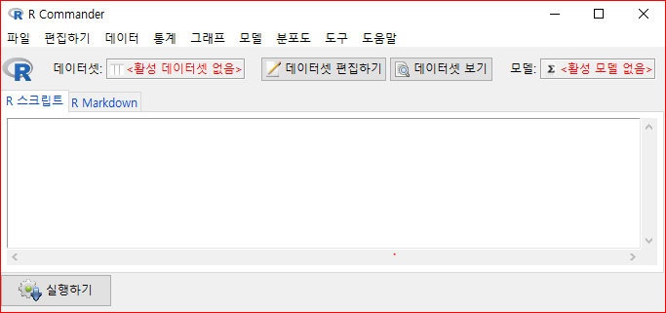
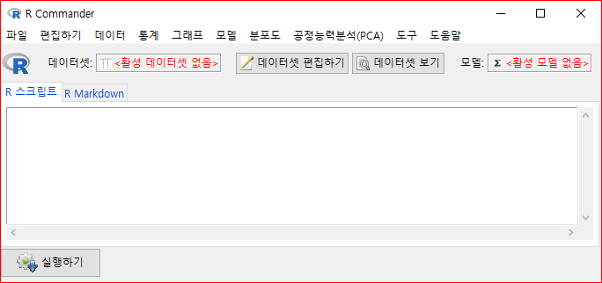
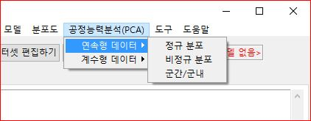
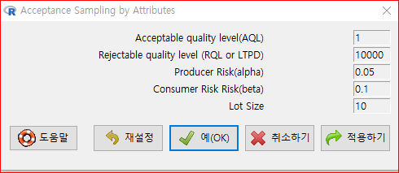
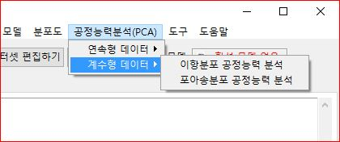
Proposal presentation
3.2 UI 설계
프로젝트 개요
프로젝트 내용
구현방안
프로젝트 관리
기존 R-Commander
PCA Plug-in 패키지 추가
계수형 합격 표본 추출 UI
조건에 따른 하위 메뉴 구성
Notes:
본격적인 개발에 앞서 프로젝트를 준비하며 초기 실행 UI를 조금 만들어 보았습니다. 이렇듯, 앞서 설명드린 패키지 구성과 같이 개념에 맞게 체계적으로 구현 함으로서
사용자에게 편의를 제공 할 계획입니다.

Slide 26
04
한국외국어대학교 산업경영공학과
R commander Plug-in Packages 개발
프로젝트 결과 및 관리
4.1 예상 산출물
4.2 기여 및 추가 기대효과
4.3 업무 분담
4.4 프로젝트 일정관리

Slide 27
Proposal presentation
4.1 예상 산출물
프로젝트 개요
프로젝트 내용
구현방안
프로젝트 관리
개발방법론 | 내용 | 문서산출물 | SW산출물
요구 | 범용 통계 SW -지원분석기능, 분석과정, UI, 특징 파악 | 기존통계SW 비교분석서
 | SW테스트 전략 방안 검토 | SW테스트 방안설명서
설계 | 메뉴구조도 설계 | 메뉴구조도 상세설명서
 | R commander 패키지 연구 | 패키지 분석서
 | UI설계(하위메뉴, 분석과정분석) | 분석과정설명서
개발 | 공정능력분석 (세부항목 포함) |  | 공정능력분석기능 구현(중간)
 | 측정시스템분석 (세부항복 포함) |  | 측정시스템 분석기능 구현(중간-일부)
 | 샘플링 검사(세부항목 포함) |  | 샘플링검사기능 구현(최종)
테스트 | 샘플데이터관리 | 샘플데이터
 | SW 평가항목표 작성 | 기능 평가항목표
 | SW 기능 사용자 만족도 검사 | SW 만족도분석서
 | SW 기능부문 설문조사 | SW 기능분석서
 | SW 사용자 피드백 검토 | SW 피드백 검토서
 | SW 사양 검토 | SW 사양검토서
Notes:
예상 프로젝트 산출물입니다. 중간 발표까지 공정 능력 분석 Plug in 패키지를, 최종 발표까지 측정시스템 분석 및 샘플링검사기능 Plug in 패키지를 구축할 계획입니다.

Slide 28
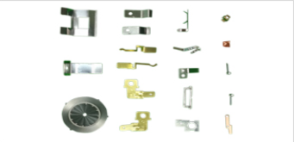
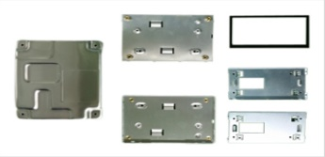
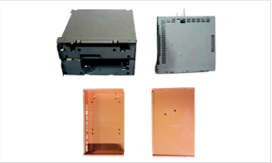
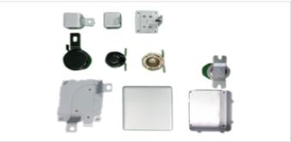
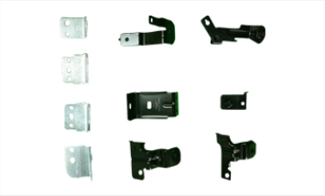
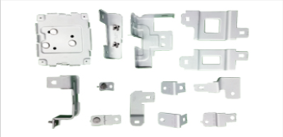

Proposal presentation
4.2 기업소개
프로젝트 개요
프로젝트 내용
구현방안
프로젝트 관리
개요
제품 소개
회사명 | 동일 금속㈜
주소 | 경기도 안산시 단원구 성곡동 720-8
주요 사업 내용 | 자동차, 전기 및 전자용 프레스 용접부품 생산 공급
사원수 | 약 35명
매출액 | 약 50억원/연
주요 제품 | 단자류, 베젤류, 오디오케이스류, 일반케이스류, 브라켓류(도금/도장), 브라켓류(용접)
단자류
베젤류
오디오케이스류
일반케이스류
브라켓류(도금/도장)
브라켓류(용접)
조 직 도
대표이사
총괄임원
관리팀
영업팁
개발팀
생산팀
품질팀
총무팀
출하팀
금형팀
구매 자재팀
품질 보증팀
Notes:
간단히 동일금속의소개 및 제품소개 그리고 조직도를 나타냈습니다.

Slide 29

Proposal presentation
4.2 기여 및 추가 기대효과
프로젝트 개요
프로젝트 내용
구현방안
프로젝트 관리
①기업에서 의 요구
파악 중
동일금속
품질관리팀
② Plug-in
패키지 검증
프로젝트 평가표 작성하여 타당성 입증
< Target User >
동일금속의 기존 품질 관리 통계 패키지와 우리가 개발한 R commander 패키지를 비교 분석하여 활용성을 검증하고 현 패키지의 문제점을 파악하여 우리가 기여할 수 있는 부분을 찾아내고
구현할 계획.
< 추가 기대효과 >
1. 최근 가장 인기가 높은 R을 GUI 형태로 제공하는 R commander에서 ‘통계적 품질 관리’라는 이슈를 해결 할 수 있음.
2. 유료 품질 S/W에 버금가는 기능 제공으로 학과 내 품질 경영 공학 수업의 보조 자료로 채택 될 시, 자유로운 사용 가능.
3. 테스트 및 검증을 마칠 시, R commander의 공식 플러그인 패키지가 되어 전 세계 사용자들에게 “공정 능력 분석” , “측정 시스템 분석” , “샘플링 검사”를 무료로 이용 할 수 있게끔 함.
Notes:
기여 및 추가 기대효과입니다.
결과적으로 저희 프로젝트는 “동일금속’이라는 기업에 저희가 개발한 R commander 패키지를 검증 받고, 나아가 현재 미비되어 있거나 희망 하는 기능이 있다면 저희 패키지에 추가하여 그들의 요구충족에 기여할 것입니다.
현재까지 동일금속과는 지속적인 연락 중에 있으며 빠른 시일 내로 기업내 품질관리부서와 면담할 계획입니다.

Slide 30
Proposal presentation
4.2 기여 및 추가 기대효과
프로젝트 개요
프로젝트 내용
구현방안
프로젝트 관리
기업에서의 요구
Plug-in 패키지 검증
공정 능력 분석(PCA) :
현재, 신제품 개발 단계에서 Excel을 사용하여 분석을 실시하고 있으며 Cp, Cpk, 그래프만 표현하고 나타내고 있음.
2. 측정 시스템 분석(MSA) : 역시 신제품 계발 단계에서 다양한 측정기로 계측이 이루어지는데, 현재는 측정 시스템 분석이 이루어지지 않고 있음
3. 데이터 입력시 발생할 수 있는 실수(지나치게 벗어나는 값 입력) 방지 기능
데이터 유형에 따른 다양한 분석 기법 과 전체 공정능력(Pp, Ppk), 다양한 시각화 자료가 추가 및 데이터의 재입력 필요를 없애므로 정확성, 편리성 증대 예상
측정 시스템 분석(MSA) 패키지 추가로 동일 금속의 다양한 측정기의 정확성에 대해 분석 가능해짐.
해당 데이터의 중앙값을 기준으로 삼는 등 여러 방법이 있을 것이나, 패키지의 일반화에 무리가 되지 않는 선인지 검토 중

Slide 31
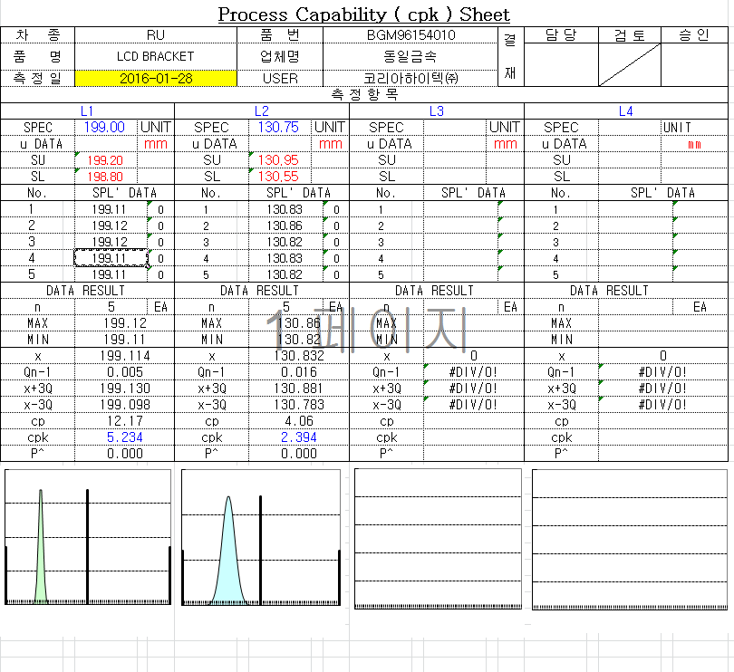
Proposal presentation
4.2 기여 및 추가 기대효과
프로젝트 개요
프로젝트 내용
구현방안
프로젝트 관리
동일 금속 공정능력 관리 Excel sheet

Slide 32
Proposal presentation
4.3 업무분담
프로젝트 개요
프로젝트 내용
구현방안
프로젝트 관리
업무분담
팀원 |  | 이해중 | 김동민 | 이홍재 | 김근우 | 이상인
프로젝트 업무분담 | 연구 | ∙샘플링 조사 연구 ∙측정 시스템 연구 | ∙샘플링 조사 연구 ∙측정 시스템 연구 | ∙샘플링 조사 연구 ∙측정 시스템 연구 | ∙패키지 문서 작업 ∙공정 능력 분석 연구 | ∙패키지 문서 작업 ∙공정 능력 분석 연구
 | 개발 | ∙기능 별 수식 R 함수 구현 ∙UI 디자인 | ∙기능 별 수식 R 함수 구현 ∙UI 디자인 | ∙기능 별 수식 R 함수 구현 ∙함수 검증 | ∙R Plug-in 패키지 구현 보조 ∙산출물 디버깅 | ∙함수 검증 ∙함수 조합 및 R Plug-in 패키지 구현
 | 관리 | ∙프로젝트일정,방향 관리 ∙일일 회의록 작성 | ∙자체 통합 SQC 검증 대상 물색(기업 or 민간) | ∙지속적인 패키지 성능 테스트 | ∙Github code 관리 | ∙각 패키지 충돌 여부 확인 및 수정
 | 발표 | ∙제안발표 PPT제작 ∙최종 발표 | ∙제안발표 PPT제작 ∙제안서 발표 | ∙중간,최종 PPT제작 ∙중간 발표 시연 | ∙중간 발표 PPT 제작 ∙중간 발표 | ∙최종 PPT 제작 ∙최종 발표 시연
Notes:
다음은 업무 분담 표입니다.

Slide 33
Proposal presentation
4.4 프로젝트 일정 관리
프로젝트 개요
프로젝트 내용
구현방안
프로젝트 관리

Slide 34
Proposal presentation
감 사 합 니 다
Notes:
이상으로 발표를 마치도록 하겠습니다.

Slide 35
Proposal presentation
참고문헌
프로젝트 개요
프로젝트 내용
구현방안
프로젝트 관리
John fox ,“Extending the R Commander by “Plug-In” Packages”
John fox, “Writing R Commander Plug-in Packages” (2017)
이종환, “SPSS를 이용한 조사방법 및 통계분석의 이해와 적용“ , 공동체
강기훈, “통계학 개론- 엑셀을 이용한 실습“ , 자유 아카데미
John fox, “Using R Commander A Point and Click Interface for R” , CRC
박성현, 박영현, “ 통계적 품질관리“, 민영사
박성현, 박영현, 이제영, “통계적 품질관리와 6시그마 이해”, 민영사
Support minitab , ”공정능력분석-Minitab”,
(http://support.minitab.com/ko-kr/minitab/17)
9. Method Chooser-Minitab , “ 공정능력 분석 편“
(http://www.minitab.co.kr/minitab/images/capability_analysis_kor.pdf)
10. Method Chooser-Minitab , “ 측정시스템 분석 편＂
(http://www.minitab.co.kr/minitab/images/measurement_system_analysis_kor.pdf)
11. Method Chooser-Minitab , “ 관리도 편“
(http://www.crystalball.co.kr/minitab/images/Control_Charts_kor.pdf)

Slide 36
Proposal presentation
Q & A

Slide 37
Proposal presentation
부 록

Slide 38
Proposal presentation
부록 A R Plug-in packages(As-Is)
구성 | Package 명 | 기능설명
기본 | Rcmdr | 기본 R commander package
 | RcmdrMisc | R commander 보조 package
기초통계 | RcmdrPlugin.doex | ANOVA 분석
 | ~.EZR | ROC, 표본 분석 등 기초 통계
 | ~.HH | Two-way table, 시각화 tool, ANOVA
 | ~.IPSUR | t-test, ANOVA, 시각화 tool
 | ~.NMBU | 부분최소제곱회귀, 선형/이차 판별분석
 | ~.sampling | 표본 크기, 표본 추출 모델
품질 | ~.qual | STAT4300 품질관리
실험계획 | ~.DOE | 실험계획 tools (다구치, 라틴방격법, 주효과&교호작용 …)
 | ~.orloca | Fermat-Weber(최소제곱합)
 | ~.GWRM | A Generalized Waring Regression Model
데이터마이닝 | ~.BCA | k-centroids, Neural network
 | ~.BiclustGUI | Biclustering methods
 | ~.FuzzyClust | Fuzzy Clustering
 | ~.MA | Meta analysis
 | ~.pointG | 설문조사 데이터 분석
 | `~.SCDA | SCVA, SCRT, SCMA package
 | ~.ternis | 텍스트 마이닝
 | ~.UCA | UCA의 R-UCA project
※ ~. = RcmdrPlugin.
Notes:
R을 써본 사람은 아시겠지만 R은 거의 shell환경에서 커멘드라인을 통해 작업을 할 수 밖에 없는 기본 환경을 제공하는데 그런 사용상 사용자에 친숙하지 않은 환경을 보완하기 위해 R commander가 나오게 되었다.
물론 R commander 역시 R을 처음 접할때부터 사용하면 이 역시 만족할만한 환경이 아님을 알 수 있으나, 처음부터 R 커멘드라인을 사용해온 사람이라면 이정도의 환경이라도 얼마나 편한지 잘 알 수 있을 것이다.
]
사용해보면 알겠지만 R commander는 단순히 명령 메뉴와 GUI를 연결해준 역할만을 하고 있는 환경이다. 하지만 일일이 명령어를 외우지 않아도 되는게 이 GUI 환경의 가장 큰 장점이라고 할 수 있겠다. 게다가 트리 구조의 메뉴 목록은 개개 명령어를 같은 성격의 것들과 함께 기억하기 편한 구조라서 실제 명령어를 메뉴 구조를 통해서 학습해보는 것도 괜찮은 접근방법이라 생각한다. `
R commander는 R을 이용해 통계학 공부를 시작하는 학생들에게 상당히 유용한 R GUI환경이라고 생각한다. R을 실행하면 덩그러니 커멘드 프롬프트가 뜨는 걸로 끝나는 작업 환경은 개발자가 아닌 일반학생들이나 일반 유저들에게는 큰 장벽이 될 수 있기 때문이다.

Slide 39
Proposal presentation
부록 A R Plug-in packages(As-Is)
구성 | Package 명 | 기능설명
기타 | ~.coin | Conditional Inference Procedures in a Permutation Test Framework
 | ~.depthTools | Modified Band Depth를 기반한 유전체 데이터 분석
 | ~.EACSPIR | (영어가 아닌 외국어로, 해석 불가)
 | ~.EBM | 의학에서의 증거 기반 경영
 | ~.Ecovirtual | 생태학 교육을 목적으로 한 데이터 시뮬레이션 tool
 | ~.epack | 시계열 분석
 | ~.Export | 결과물을 LaTeX나 HTML로 출력
 | ~.FactoMineR | FactoMineR package
 | ~.KMggplot2 | 시각화 tool
 | ~.lfstat | (공패키지)
 | ~.PCA | PCA, Hubert Algorithm
 | ~.plotByGroup | 격자 그래프 package
 | ~.RMTCJags | 혼합비교(병원 치료 전략을 위한 방법론)에 관한 package
 | ~.ROC | Proc, ROCR, ResourceSelection package
 | ~.seeg | 시계열, 지리/환경 분석
 | ~.SLC | SLC package
 | ~.SM | 스포츠 경영 데이터 분석
 | `~.sos | R 사이트를 table 형태로 정리하여 웹 브라우저로 출력
 | ~.steepness | 지배 계층의 특징을 단계적으로 나타내 비교함
 | ~.survival | Survival package
 | ~.TeachingDemos | 기초 통계 교육을 위한 package
Notes:
R을 써본 사람은 아시겠지만 R은 거의 shell환경에서 커멘드라인을 통해 작업을 할 수 밖에 없는 기본 환경을 제공하는데 그런 사용상 사용자에 친숙하지 않은 환경을 보완하기 위해 R commander가 나오게 되었다.
물론 R commander 역시 R을 처음 접할때부터 사용하면 이 역시 만족할만한 환경이 아님을 알 수 있으나, 처음부터 R 커멘드라인을 사용해온 사람이라면 이정도의 환경이라도 얼마나 편한지 잘 알 수 있을 것이다.
]
사용해보면 알겠지만 R commander는 단순히 명령 메뉴와 GUI를 연결해준 역할만을 하고 있는 환경이다. 하지만 일일이 명령어를 외우지 않아도 되는게 이 GUI 환경의 가장 큰 장점이라고 할 수 있겠다. 게다가 트리 구조의 메뉴 목록은 개개 명령어를 같은 성격의 것들과 함께 기억하기 편한 구조라서 실제 명령어를 메뉴 구조를 통해서 학습해보는 것도 괜찮은 접근방법이라 생각한다. `
R commander는 R을 이용해 통계학 공부를 시작하는 학생들에게 상당히 유용한 R GUI환경이라고 생각한다. R을 실행하면 덩그러니 커멘드 프롬프트가 뜨는 걸로 끝나는 작업 환경은 개발자가 아닌 일반학생들이나 일반 유저들에게는 큰 장벽이 될 수 있기 때문이다.

Slide 40
Proposal presentation
부록 A R Plug-in packages(To-Be)
구성 | Package 명 | 기능설명
기본 | Rcmdr | 기본 R commander package
 | RcmdrMisc | R commander 보조 package
기초통계 | RcmdrPlugin.doex | ANOVA 분석
 | ~.EZR | ROC, 표본 분석 등 기초 통계
 | ~.HH | Two-way table, 시각화 tool, ANOVA
 | ~.IPSUR | t-test, ANOVA, 시각화 tool
 | ~.NMBU | 부분최소제곱회귀, 선형/이차 판별분석
 | ~.sampling | 표본 크기, 표본 추출 모델
품질 | ~.qual | STAT4300 품질관리
 | ~.PCA | 공정 능력 분석
 | ~.MSA | 측정 시스템 분석
 | ~.SI | 샘플링검사
실험계획 | ~.DOE | 실험계획 tools (다구치, 라틴방격법, 주효과&교호작용 …)
 | ~.orloca | Fermat-Weber(최소제곱합)
 | ~.GWRM | A Generalized Waring Regression Model
데이터마이닝 | ~.BCA | k-centroids, Neural network
 | ~.BiclustGUI | Biclustering methods
 | ~.FuzzyClust | Fuzzy Clustering
 | ~.MA | Meta analysis
 | ~.pointG | 설문조사 데이터 분석
 | `~.SCDA | SCVA, SCRT, SCMA package
※ ~. = RcmdrPlugin.
Notes:
R을 써본 사람은 아시겠지만 R은 거의 shell환경에서 커멘드라인을 통해 작업을 할 수 밖에 없는 기본 환경을 제공하는데 그런 사용상 사용자에 친숙하지 않은 환경을 보완하기 위해 R commander가 나오게 되었다.
물론 R commander 역시 R을 처음 접할때부터 사용하면 이 역시 만족할만한 환경이 아님을 알 수 있으나, 처음부터 R 커멘드라인을 사용해온 사람이라면 이정도의 환경이라도 얼마나 편한지 잘 알 수 있을 것이다.
]
사용해보면 알겠지만 R commander는 단순히 명령 메뉴와 GUI를 연결해준 역할만을 하고 있는 환경이다. 하지만 일일이 명령어를 외우지 않아도 되는게 이 GUI 환경의 가장 큰 장점이라고 할 수 있겠다. 게다가 트리 구조의 메뉴 목록은 개개 명령어를 같은 성격의 것들과 함께 기억하기 편한 구조라서 실제 명령어를 메뉴 구조를 통해서 학습해보는 것도 괜찮은 접근방법이라 생각한다. `
R commander는 R을 이용해 통계학 공부를 시작하는 학생들에게 상당히 유용한 R GUI환경이라고 생각한다. R을 실행하면 덩그러니 커멘드 프롬프트가 뜨는 걸로 끝나는 작업 환경은 개발자가 아닌 일반학생들이나 일반 유저들에게는 큰 장벽이 될 수 있기 때문이다.

Slide 41
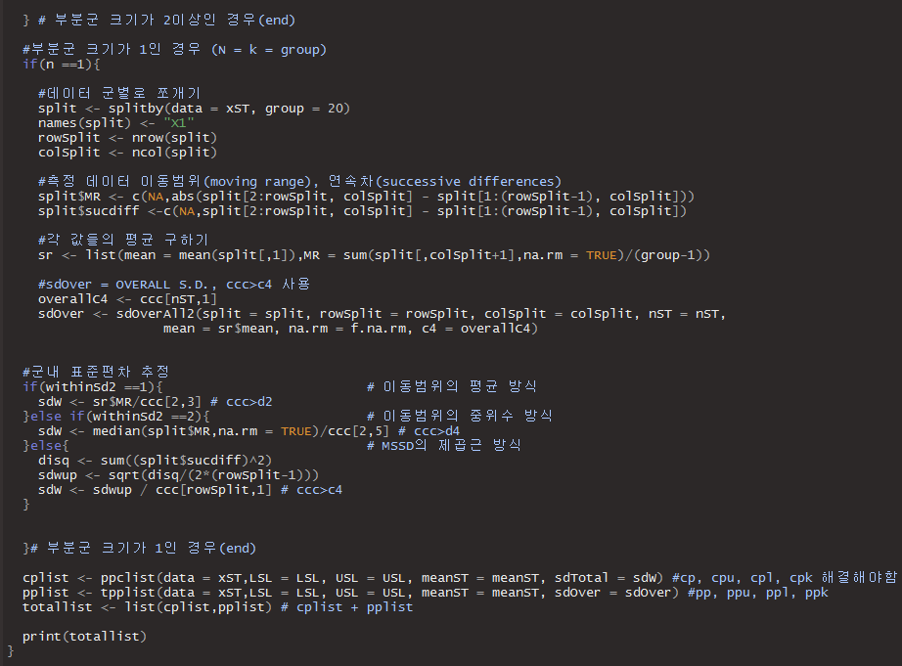
Proposal presentation
부록 B PCA function 구현
Notes:
부록 B1
plug-in 패키지 구현 설명을 위해 실제 만들어진 패키지를 예시로 들겠습니다.
패키지에 필요한 함수가 없을 경우 다음과 같이 함수를 구현합니다.
함수를 만듦과 동시에 함수에 대한 description, usage, argument 등 설명들을 패키지 설명서에 추가합니다.

Slide 42
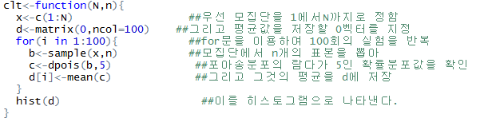


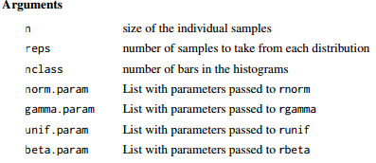
Proposal presentation
부록 B R plug-in package 구현
< ex) RcmdrPlugin.TeachingDemos 패키지 CLT(중심극한정리) >
Description
package 의 설명서 역할
Usage
=> 활용되는 함수들
Arguments
Function 내의 변수목록
Notes:
부록 B1
plug-in 패키지 구현 설명을 위해 실제 만들어진 패키지를 예시로 들겠습니다.
패키지에 필요한 함수가 없을 경우 다음과 같이 함수를 구현합니다.
함수를 만듦과 동시에 함수에 대한 description, usage, argument 등 설명들을 패키지 설명서에 추가합니다.

Slide 43
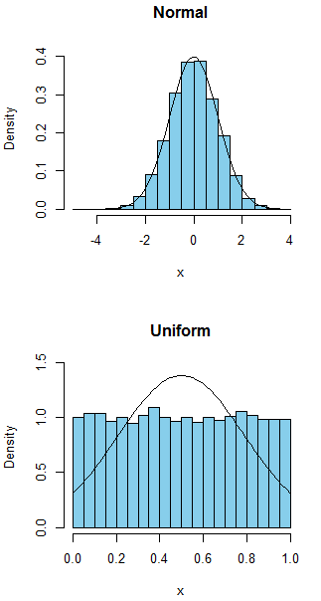
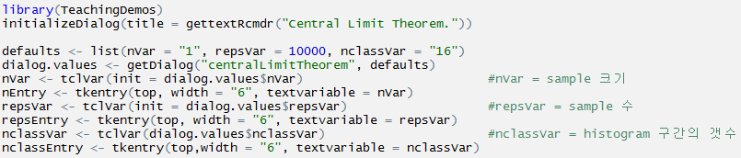

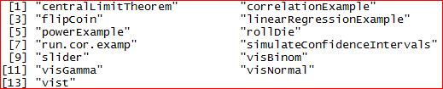
Proposal presentation
부록 B R plug-in package 구현
변수 삽입
만들어진 명령어 삽입
만든 function 실행
결과물 UI console에 호출
결과값 예시
Notes:
부록 B2
앞서 만든 FUNCTION을 이용하기 위해 TCLTK 패키지로 다음과 같은 과정을 거쳐 UI를 구성하게 됩니다.
앞의 function에 필요한 변수들을 사용자들이 입력하면 command 명령어가 만든 function을 호출합니다.
호출된 function이 만든 결과값은 tcltk로 만들어진 UI에 의해 다음과 같이 나타납니다.

Slide 44
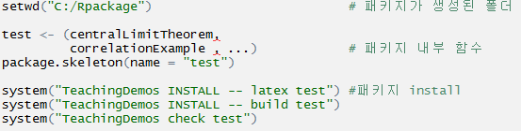
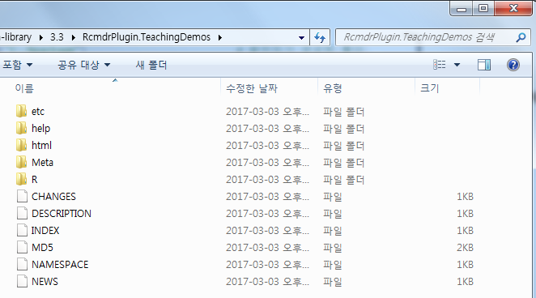
Proposal presentation
부록 B R plug-in package 구현
Plug-in package 제작
만들어진
plug-in package
Notes:
부록 B3
이러한 과정을 통해서 최종 PLUG-IN 패키지를 구현하게 됩니다.

Slide 45
Proposal presentation
어려움 및 대처방안
위험요소 | 어려움 | 대처방안
기존에 존재하던 R Plug-in Package 와 충돌 가능성 | 43개의 적재된 패키지 중 서로 충돌이 일어나 실행되지 않는 경우가 있음 | 기존 패키지들을 분석하여사전테스트를 통해 충돌을 방지함
복잡한 공정관리 & 측정시스템 기능의 Function 화 | 복잡한 수식으로 이루어진 공정관리를 알고리즘화 해서 Coding 으로 구현하는것 | R 패키지 제작 관련 논문 및 오픈소스를 참조함
기존에 시도 한 적 없는 R plug-in 패키지 개발이라는 새로운 분야 | 과거 시도조차 해 본 적 없기에 그 난이도와 복잡함에 대해 잘 알지 못함 | 관련 논문을 빠짐 없이 찾아보고, 온라인 상으로 전문가에게 조언을 구함

